Slide 1
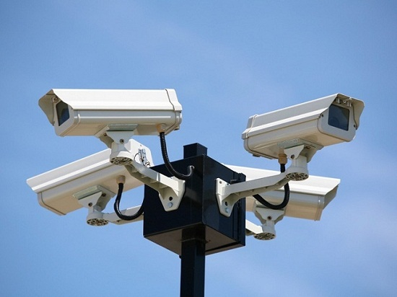
Пилотный проект элементов
«Безопасного города»
ЗАТО г.Железногорск
2014

Slide 8
Спасибо за внимание!

